Slide 1

NÁZEV ŠKOLY: Základní škola Hostouň, okres Domažlice,
příspěvková organizace
REGISTRAČNÍ ČÍSLO PROJEKTU: CZ.1.07/1.4.00/21.2880
ŠABLONA: III/2 Inovace a zkvalitnění výuky prostřednictvím ICT
NÁZEV PROJEKTU: Moderní škola
NÁZEV A ČÍSLO MATERIÁLU: | VY_32_INOVACE_20_S10-I-6-9
VYTVOŘENO: | květen 2013
AUTOR: | Zdeňka Špinlerová
VZDĚLÁVACÍ OBLAST: | Informační a komunikační technologie
VZDĚLÁVACÍ OBOR: | Informační a komunikační technologie
SADA: | Informatika pro 6. – 9. ročník
NÁZEV VZDĚLÁVACÍHO MATERIÁLU: | Internet

Slide 2
ANOTACE:
Materiál slouží k seznámení s historií Internetu a jeho službami, s pojmem prohlížeč a vyhledávač.
OČEKÁVANÝ VÝSTUP:
Žák umí vysvětlit pojem Internet, zná rozdíl mezi vyhledávačem a prohlížečem internetu, dokáže definovat služby internetu.
ROČNÍK: | 9.
DRUH UČEBNÍHO MATERIÁLU: | Prezentace
STUPEŇ A TYP VZDĚLÁVÁNÍ: | Základní vzdělávání - druhý stupeň
POMŮCKY: | Počítač s připojením k internetu
CÍL – INOVACE: | Podporuje aktivní výklad učiva s využitím interaktivní tabule a vyhledávání doplňujících informací na internetu.
METODICKÉ POKYNY: | Žáci si během nebo po výkladu ověřuje získané znalosti na internetu.

Slide 3

INFORMATIKA pro základní školu

Slide 4

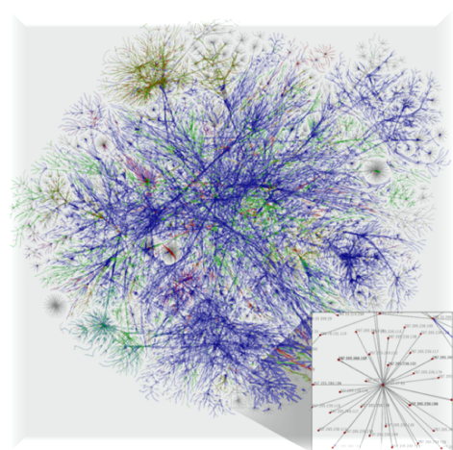
INTERNET
Co je INTERNET?
Jaké jsou nejčastější odpovědi?
Je to celosvětová počítačová síť
Jsou to počítače, které obsahují informace, a sítě, které dovolují k těmto informacím přistupovat
Je to velice rozsáhlá sbírka informací, které jsou přímo dostupné k přečtení, prostudování a dalšímu použití
je také označován jako “síť sítí” či “informační superdálnice”

Slide 5
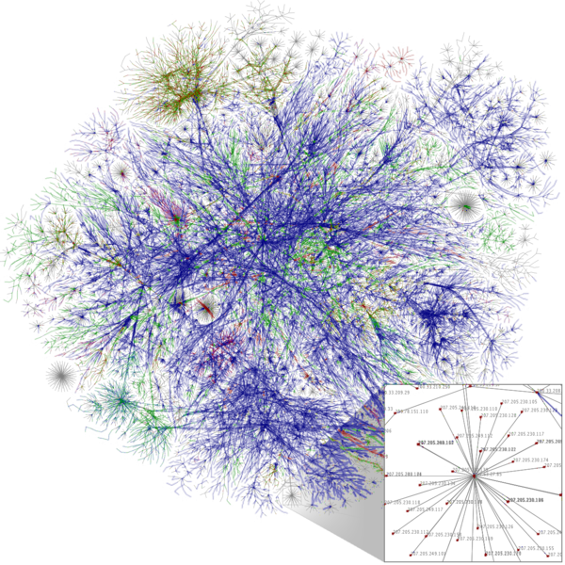
INTERNET
Co je INTERNET?
Internet představuje komunikační médium, které svou existencí překonává geografické hledisko, zkracuje vzdálenosti na naší planetě.
Internet obsahuje vysokorychlostní datové spoje, tzv. páteřní spoje, propojující hlavní sítě, a lokální sítě, které jsou připojeny pomalejším spojením.
Propojení všech sítí není přímé, přesto se můžeme pohybovat ze sítě na síť tak, abychom získali právě ty údaje, které potřebujeme, i když se nachází třeba na druhé straně naší planety.

Slide 6

KAPITOLA 1
INTERNET
význam slova

Slide 7
INTERNET
Internet nebo internet
Internet - s velkým písmenem píšeme:
jde-li o vlastní název „Internet = Celosvětová informační a komunikační síť“
internet - s malým písmenem píšeme ve významu:
první seznámení s internetem
nabídky připojení k internetu
informace najdeme na internetu

Slide 8
KAPITOLA 2
INTERNET
historie

Slide 9
INTERNET
Z historie
Počátky vzniku internetu spadají do 60. let 20. století.
Politické napětí v tomto období tzv. “studené války” vedlo k tomu, že se v USA zrodila myšlenka vytvořit síť, která by propojovala nejdůležitější armádní, vládní a akademické počítače tak, aby spolu mohly bez problémů komunikovat, a to i v případě, že část této sítě bude vyřazena z provozu, například v důsledku vojenského zásahu.
S unikátním řešením přišli pracovníci firmy RAND Corporation. Navrhli síť, jejíž uzly měly v zásadě rovnocenné postavení. Předem se počítalo s tím, že přenosy mezi jednotlivými uzly mohou být nespolehlivé, pokud by byl některý uzel zničen, informace by k příjemci putovala jinou trasou.

Slide 10

INTERNET
Historie v datech
Únor 1958
byla založena ARPA (později DARPA) – agentura amerického ministerstva obrany, která je zodpovědná za vývoj nových vojenských technologií.
29. října 1969
byla zprovozněna síť ARPANET se 4 uzly, které představovaly univerzitní počítače v různých částech USA. Síť byla decentralizovaná, takže neměla žádné snadno zničitelné centrum
používala pro přenos dat přepojováním paketů (data putují v síti po malých samostatných částech, které jsou směrovány do cíle jednotlivými uzly sítě). Od té doby počet připojených počítačů i uživatelů exponenciálně roste.

Slide 11

INTERNET
Historie v datech
1972 – ARPANET rozšířena na cca 20 směrovačů a 50 počítačů, použit protokol NCP (Network Control Program)
1972 – Ray Tomlinson vyvíjí první e-mailový program
1973 – zveřejněna idea vedoucí později k TCP/IP jako náhrady za stávající protokol NCP
1976 – první kniha o ARPANETu
1980 – vydáno RFC 760, které popisuje IPv4, experimentální provoz TCP/IP v síti ARPANET
1983 – z ARPANETu oddělena síť MILNET (Military Network), TCP/IP přeneseno do komerční sféry (Sun), zavedeno DNS (Domain Name System)

Slide 12
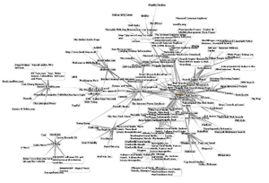
INTERNET
Historie v datech
1984 – vyvinut program BIND pro DNS, k ARPANETu připojeno pouhých 1000 počítačů
1985 – zahájen program NSFNET, sponzoruje rozvoj sítě ve výši 200 mil. dolarů, první komerční služby
1987 – vzniká pojem „Internet“
1987 – v síti je propojeno 27 000 počítačů
1989 – Tim Berners-Lee publikuje návrh vývoje WWW
1990 – Tim Berners-Lee a Robert Cailliau publikují koncept hypertextu
1990 – končí ARPANET
1991 – nasazení WWW v evropské laboratoři CERN
(Evropská organizace pro jaderný výzkum)
WWW
World Wide Web
Grafické znázornění webu kolem vyhledávače Google

Slide 13
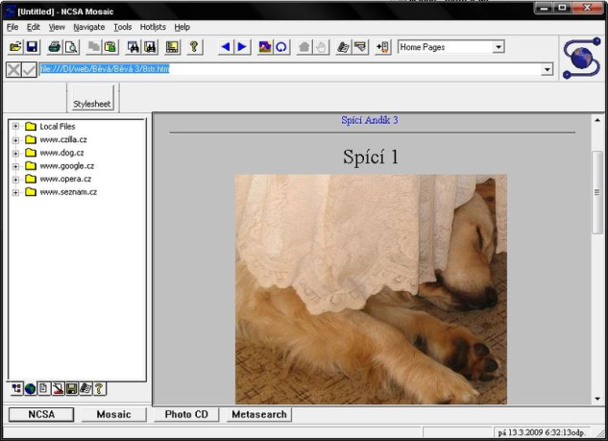
INTERNET
Historie v datech
1992 – připojen Bílý dům (vstup vládních institucí na Internet), oficiálně připojena Česká republika (13. února připojeno ČVUT v Pražských Dejvicích)[2]
1993 – Marc Andreessen vyvíjí Mosaic, první WWW prohlížeč, a dává ho zdarma k dispozici
1994 – vyvinut prohlížeč Netscape Navigator
1994 – Internet se komercionalizuje
1996 – 55 milionů uživatelů
1998 – v České republice probíhá první ročník kampaně Březen – měsíc Internetu (konané každoročně až do roku 2008)
Mozaic

Slide 14
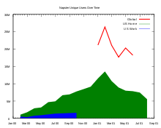
INTERNET
Historie v datech
1999 – rozšiřuje se Napster (Technologie umožňovala uživatelům mezi sebou jednoduše kopírovat a distribuovat hudbu ve formátu MP3)
2000 – 250 milionů uživatelů
2003 – 600 milionů uživatelů
2005 – 900 milionů uživatelů
2009 – 1,8 miliardy uživatelů
2010 – ve Finsku jako první zemi na světě mají lidé podle zákona nárok na Internet
2010 – přes 2 miliardy uživatelů
2011 – došlo k vyčerpání adres protokolu IPv4
2011 – 8. června mezinárodní den IPv6
NAPSTER
Graf počtu uživatelů
v letech 2000 a 2001.
Na soudní příkaz vypnuta.

Slide 15
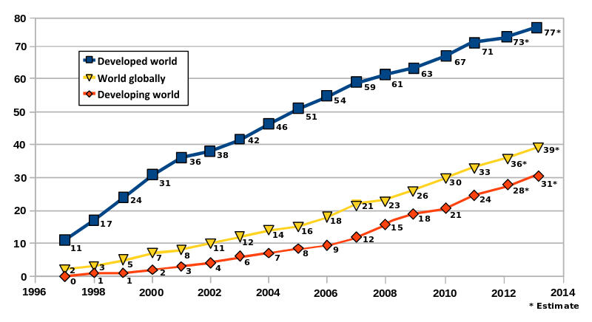
INTERNET
Nárůst počtu uživatelů internetu
v letech 1997 - 2011
Počet uživatelů Internetu na 100 obyvatel
v letech
1997 až 2011
rozvinuté státy
světový průměr
rozvojové státy

Slide 16
KAPITOLA 3
INTERNET
základní služby

Slide 17
INTERNET
Základní služby
Služby jsou zajišťovány počítačovými programy a programy navzájem komunikují pomocí protokolů.
Protokoly jsou obvykle definovány v dokumentech RFC, které nejsou normami, ale spíše oporučeními, která se všichni snaží dodržovat, aby dosáhli bezproblémové komunikace.
WWW – systém webových stránek zobrazovaných pomocí webového prohlížeče
  běžně používá protokol HTTP
  pro zabezpečený přenos používá protokol HTTPS
E-mail – elektronická pošta
  pro přenos zpráv používá protokol SMTP
  pro komunikaci s poštovními programy používá protokoly POP3, IMAP

Slide 18
INTERNET
Mezi základní služby Internetu patří:
Instant messaging – online (přímá, živá) komunikace mezi uživateli
  využívá nejrůznější protokoly
  aplikace se někdy jmenují stejně, jako protokol (ICQ, Jabber, …)
VoIP – telefonování pomocí Internetu
  SIP
  Skype – proprietární protokol
FTP – přenos souborů
  služba se jmenuje stejně, jako protokol
DNS – domény (systém jmen počítačů pro snadnější zapamatování)
  využívá stejnojmenný protokol
další služby a protokoly (online hry, …)

Slide 19
INTERNET
Mezi základní služby Internetu patří:
sdílení souborů
  NFS, GFS, AFS, …
  protokol SMB – sdílení v sítích s Microsoft Windows
připojení ke vzdálenému počítači
  Telnet – klasický textový terminálový přístup
  SSH – zabezpečená náhrada protokolu telnet
  VNC – připojení ke grafickému uživatelskému prostředí
  RDP – připojení ke grafickému uživatelskému prostředí v Microsoft Windows (proprietární protokol)
služební protokoly
  DHCP – automatická konfigurace stanic pro komunikaci v sítích s TCP/IP
  SNMP – správa a monitorování síťových prvků

Slide 20
KAPITOLA 3
INTERNET
prohlížeče

Slide 21
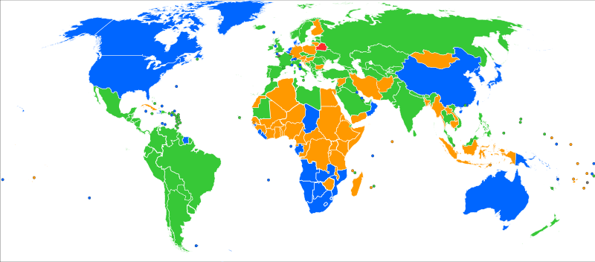
INTERNET
Prohlížeče
oblíbenost a používanost
Webový prohlížeč (browser)
je počítačový program, který slouží k prohlížení World Wide Webu (WWW). Program umožňuje komunikaci s HTTP serverem a zpracování přijatého kódu (HTML, XHTML, XML apod.), který podle daných standardů zformátuje a zobrazí webovou stránku.
Nejpoužívanější webové prohlížeče podle země nebo závislého území v leden 2013 podle Statcounter: Zelená: Google Chrome Modrá: Microsoft Internet Explorer Oranžová: Mozilla Firefox Červená: Opera

Slide 22
KAPITOLA 3
INTERNET
vyhledávače

Slide 23
INTERNET
Vyhledávače
Internetový vyhledávač je služba, která umožňuje na Internetu najít webové stránky, které obsahují požadované informace.
Uživatel zadává do rozhraní vyhledávače klíčová slova, která charakterizují hledanou informaci, a vyhledávač obratem na základě své databáze vypisuje seznam odkazů na stránky, které hledané informace obsahují (text, obrázky nebo jiné typy multimediálních informací).

Slide 24
INTERNET
Vyhledávače
světově
AltaVista
původní (dnes nefunkční) stránky na adrese http://altavista.digital.com měly ukázat vysoký potenciál serverů mateřské hardwarové společnosti Digital Equipment Corporation
Bing
je internetový vyhledávač provozovaný společností Microsoft, je
v současnosti druhým největším vyhledávačem na internetu po vyhledávači společnosti Google
Google
je v současnosti nejpoužívanější internetový vyhledávač; fultextový vyhledávač

Slide 25
INTERNET
Vyhledávače
české
Atlas.cz
je třetí nejnavštěvovanější portál českého internetu a patří pod firmu Centrum Holdings, jež vlastní i portál Centrum.cz; ATLAS.CZ je český internetový portál s rozsáhlými zdroji informací pro byznys, komunikaci i volný čas
Centrum.cz
je český internetový portál, jedná se o třetí nejnavštěvovanější web v ČR
Seznam.cz
- je nejnavštěvovanější český internetový portál; byl založen roku 1996
Ivem Lukačovičem, a stal se prvním českým internetovým vyhledávačem
v České republice; návštěvnost Seznamu v českém internetu byla přes
4 miliony unikátních návštěvníků měsíčně

Slide 26
INTERNET
ZÁVĚREM
Postupem času se Internet stává nedílnou součástí našeho života,
  pomáhá nám být stále v obraze čtením on-line zpráv,
  umožňuje nám častější kontakt se známými po celém světě,
  nabízí rychlé a pohodlné vyhledávání informací,
  přináší možnost nakupování přes internet
Je však důležité naučit se vnímat internet jak z těch pozitivních stránek, tak je třeba vnímat i negativa, která s sebou Internet přináší.

Slide 27

INTERNET
ZÁVĚREM
Každý jistě ocení možnost okamžitě dále pracovat se získanými údaji (ukládat si je, kopírovat i tisknout).
Velkým problémem,
který nebyl v rámci Internetu dosud vyřešen, se stalo
dodržování autorských práv.

Slide 28

INTERNET
Děkuji
za pozornost

Slide 29
ZDROJE
Přispěvatelé Wikipedie, Internet [online], Wikipedie: Otevřená encyklopedie, c2013, Datum poslední revize 17. 06. 2013, 08:27 UTC, [citováno 19. 07. 2013] <http://cs.wikipedia.org/w/index.php?title=Internet&oldid=10422988>
Přispěvatelé Wikipedie, Historie internetu [online], Wikipedie: Otevřená encyklopedie, c2013, Datum poslední revize 13. 05. 2013, 09:45 UTC, [citováno 22. 07. 2013] <http://cs.wikipedia.org/w/index.php?title=Historie_internetu&oldid=10320152>
Wikipedia contributors, 'Internet', Wikipedia, The Free Encyclopedia, 14 July 2013, 14:23 UTC, <http://en.wikipedia.org/w/index.php?title=Internet&oldid=564228470> [accessed 19 July 2013]
Přispěvatelé Wikipedie, DARPA [online], Wikipedie: Otevřená encyklopedie, c2013, Datum poslední revize 24. 03. 2013, 20:51 UTC, [citováno 22. 07. 2013] <http://cs.wikipedia.org/w/index.php?title=DARPA&oldid=10003374>
Přispěvatelé Wikipedie, E-mail [online], Wikipedie: Otevřená encyklopedie, c2013, Datum poslední revize 27. 05. 2013, 11:37 UTC, [citováno 22. 07. 2013] http://cs.wikipedia.org/w/index.php?title=E-mail&oldid=10359865
Přispěvatelé Wikipedie, Mosaic (prohlížeč) [online], Wikipedie: Otevřená encyklopedie, c2013, Datum poslední revize 14. 04. 2013, 12:36 UTC, [citováno 22. 07. 2013] http://cs.wikipedia.org/w/index.php?title=Mosaic_(prohl%C3%AD%C5%BEe%C4%8D)&oldid=10209113
Přispěvatelé Wikipedie, World Wide Web [online], Wikipedie: Otevřená encyklopedie, c2013, Datum poslední revize 4. 04. 2013, 11:10 UTC, [citováno 22. 07. 2013] http://cs.wikipedia.org/w/index.php?title=World_Wide_Web&oldid=10087308
Přispěvatelé Wikipedie, Napster [online], Wikipedie: Otevřená encyklopedie, c2013, Datum poslední revize 19. 03. 2013, 07:49 UTC, [citováno 22. 07. 2013] <http://cs.wikipedia.org/w/index.php?title=Napster&oldid=9962116>

Slide 30
ZDROJE
Přispěvatelé Wikipedie, Webový prohlížeč [online], Wikipedie: Otevřená encyklopedie, c2013, Datum poslední revize 4. 07. 2013, 11:58 UTC, [citováno 22. 07. 2013] http://cs.wikipedia.org/w/index.php?title=Webov%C3%BD_prohl%C3%AD%C5%BEe%C4%8D&oldid=10470832
Přispěvatelé Wikipedie, Internetový vyhledávač [online], Wikipedie: Otevřená encyklopedie, c2013, Datum poslední revize 16. 07. 2013, 12:16 UTC, [citováno 22. 07. 2013] <http://cs.wikipedia.org/w/index.php?title=Internetov%C3%BD_vyhled%C3%A1va%C4%8D&oldid=10530785>
Dostupné z: http://owebu.bloger.cz/Internet/Historie-vzniku-internetu

